Slide 1




EDUCAZIONE AL CONSUMO CONSAPEVOLE
«Progetto realizzato nell'ambito del Programma generale di intervento della Regione Emilia Romagna con l'utilizzo dei fondi del Ministero dello sviluppo economico. Ripartizione 2015"

Slide 2
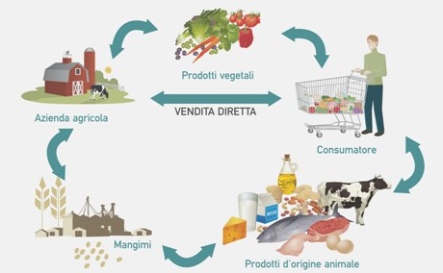
introduzione:
Consumare consapevolmente significa rendersi conto, essere informati, coscienti e saper compiere scelte. Infatti non è detto che le cose più costose siano sempre le migliori. Educare al consumo consapevole significa quindi educare ad utilizzare i cibi in modo informato e consapevole e capire quello che ci può essere dietro al semplice atto di acquistare.
la filiera di un prodotto:
la filiera di un prodotto è
la sequenza di lavorazione per
trasformare le materie
prime nel progetto finito.

Slide 3

Ci ha colpito il simbolo del CE, infatti nell’immagine sotto il primo è il vero simbolo del marchio europeo mentre il secondo è cinese. La differenza si può notare quando si prolungano le 2 lettere. Se i prolungamenti si uniscono il marchio è cinese mentre se sono sulla stessa linea è europeo

Slide 4
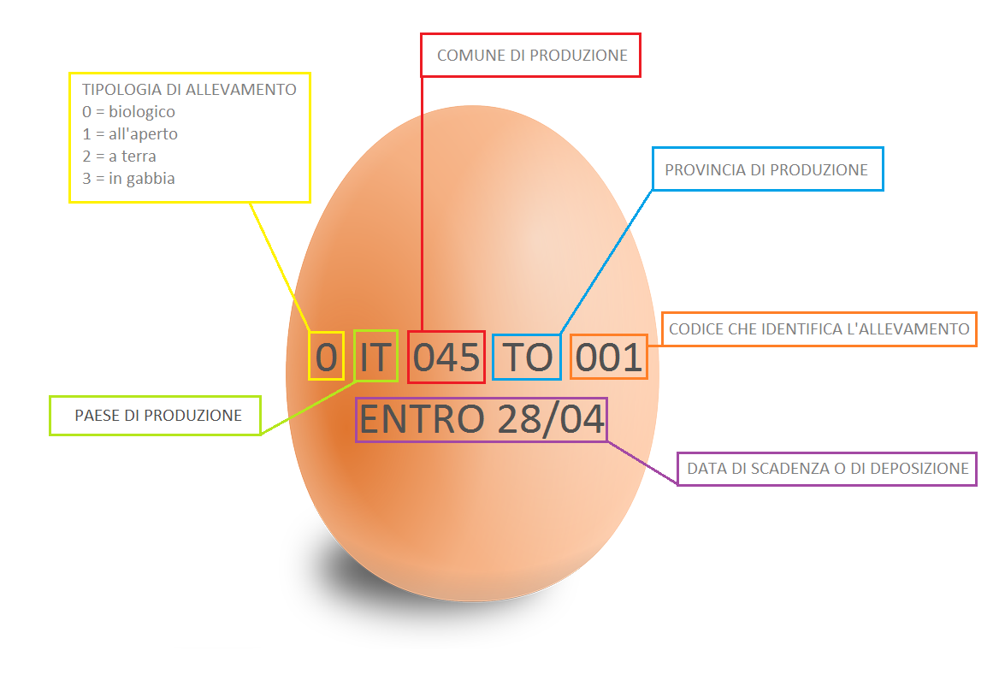





DA QUESTA ESPERIENZA ABBIAMO IMPARATO CHE BISOGNA MANGIARE CIBI
ECOLOGICI E GUARDARE SEMPRE LE ETICHETTE

Slide 5

LASCIA STARE CARAMELLE E DOLCETTI
E CONCENTRATI SUI CAPPELLETTI
SE MANGI SANO
SARAI FORTE E ANDRAI LONTANO
MANGIANDO UN BEL PIATTO DI VERDURE NEI TUOI SOGNI FARAI TANTE AVVENTURE

Slide 6


PRESENTAZIONE CREATA DA:
classe-2°C,
scuola-SECONDARIA MARIO MONTANARI,
prof.-STEFANIA DRUDI,
alunni-LUDOVICA,LAURA,MARTINA,OLIVIA,
FRANCESCA M., GLENDA, FRANCESCA F.,
LENA, ANDREA, DESTINY, ROSSELLA,
DOMENICO, EMANUELE, AMBRA,
SIMONE, VALERIO, DAVIDE,
LUIGI, STACEY, SHARON
Questa presentazione fa parte del percorso di Educazione Al Consumo Consapevole promosso da Federconsumatori
a.s. 2017 -18
Progetto svolto il collaborazione con Cooperativa Atlantide

